Slide 1
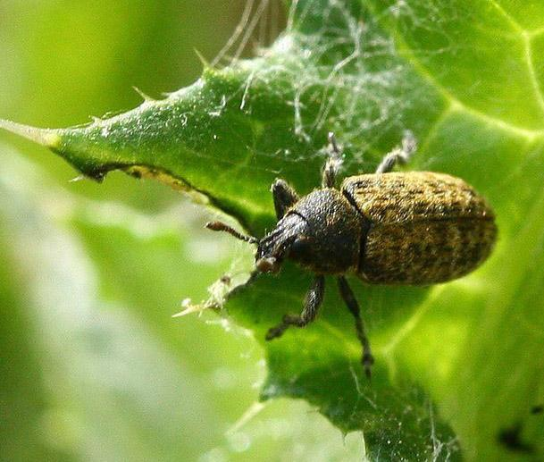
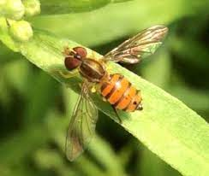
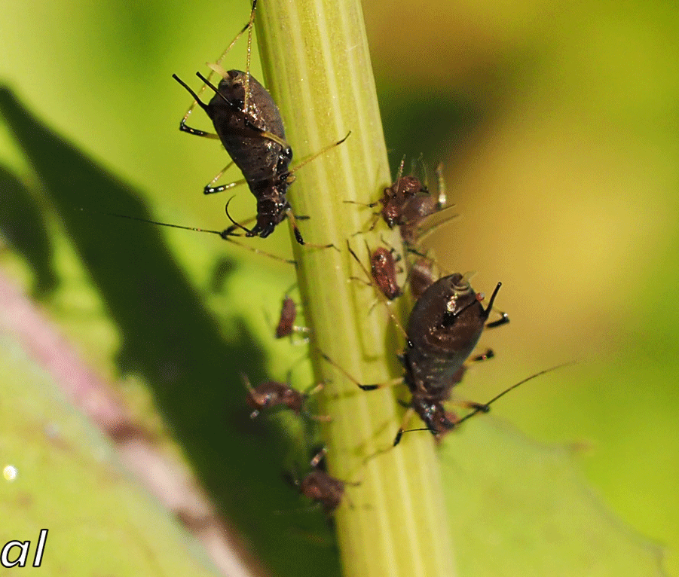
Entomofauna asociada a especies vegetales espontáneas de huertas convencionales y agroecológicas de Córdoba, Argentina
Catalina Arisnabarreta , Martín Videla, Adriana Salvo
carisnabarreta@imbiv.unc.edu.ar

Slide 2
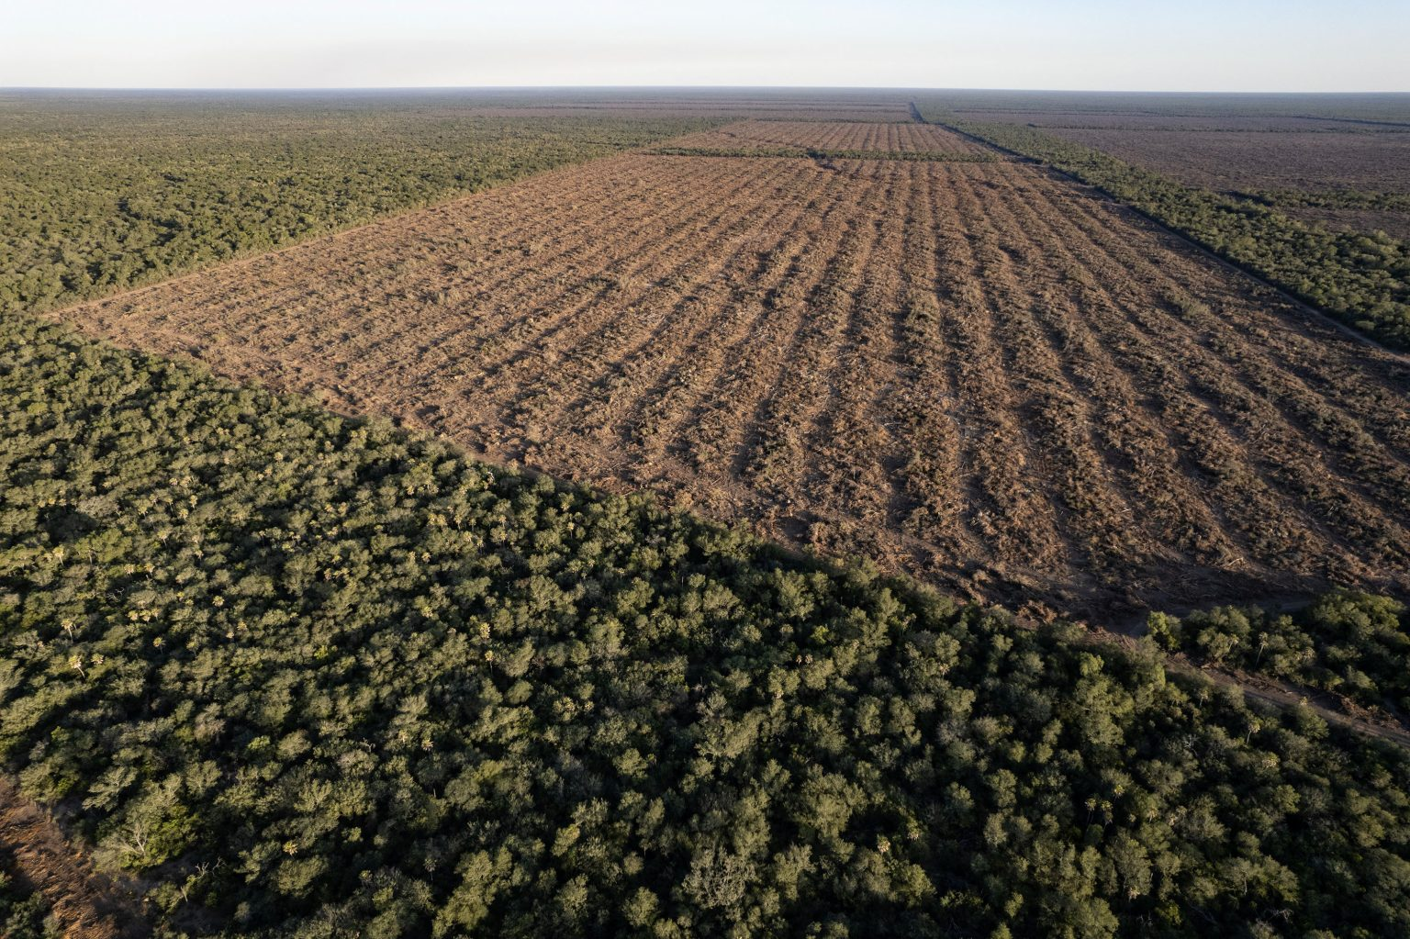
AGRICULTURA CONVENCIONAL
Pérdida de biodiversidad
Homogeneización
Insumos externos

Slide 3
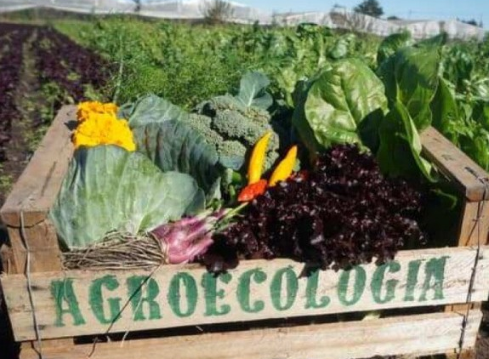
INTENSIFICACIÓN ECOLÓGICA
Conservación
Servicios ecosistémicos

Slide 4
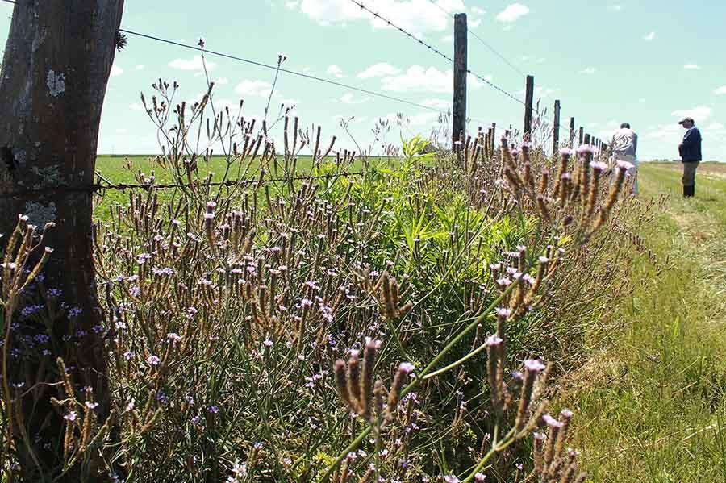
CONTROL BIOLÓGICO CONSERVATIVO
Recursos alimenticios
Hospederos alternativos
Refugio

Slide 5
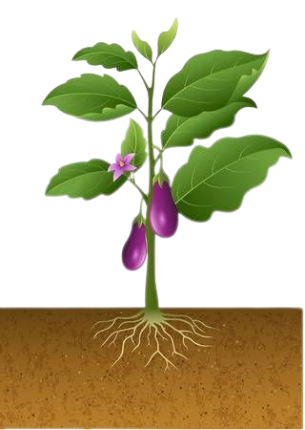
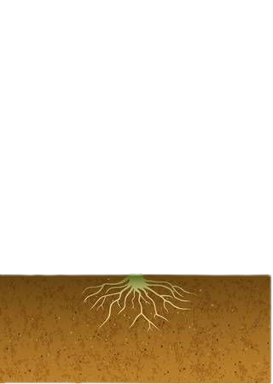
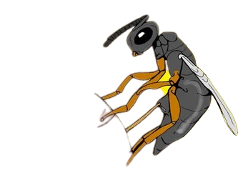
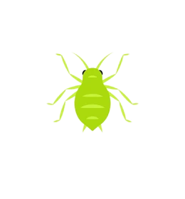
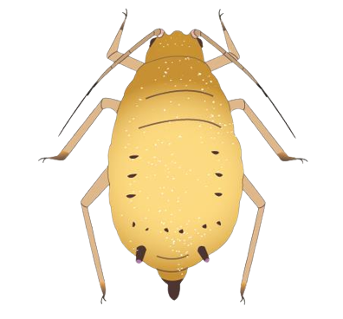
VEGETACIÓN ESPONTÁNEA
Insectívoras
Trampa
Banco
Cultivo
Plantas espontáneas

Slide 6
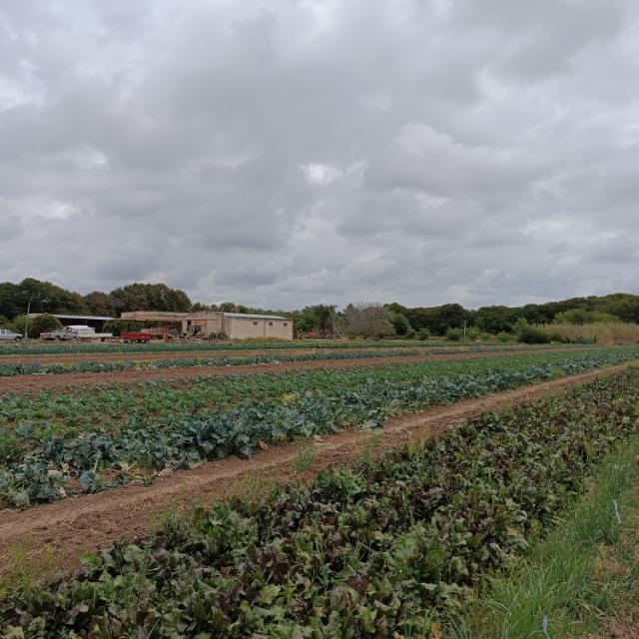
REGIÓN ALIMENTARIA DE CÓRDOBA
Cultivos hortícolas
Fuente: IDECOR

Slide 7
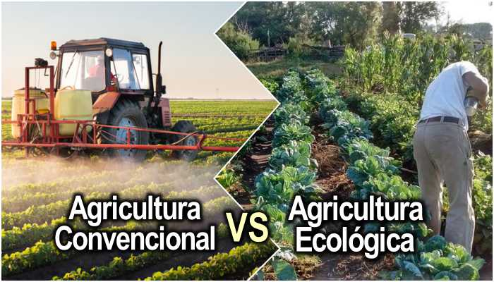
OBJETIVO
Estudiar la entomofauna asociada a especies vegetales frecuentes en campos hortícolas del centro de Argentina (Sonchus oleraceus L., Carduus thoermeri L. ambas Asteraceae e Hirschfeldia incana L., Brassicaceae) y evaluar el efecto del tipo de manejo (agroecológico vs convencional) sobre la abundancia y composición específica de dichas comunidades de insectos.

Slide 8
ÁREA DE ESTUDIO
Convencionales
Agroecológicos
2 muestreos
Primavera
Verano

Slide 9
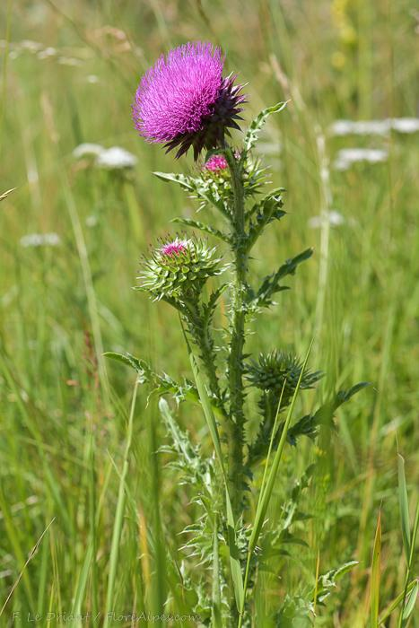
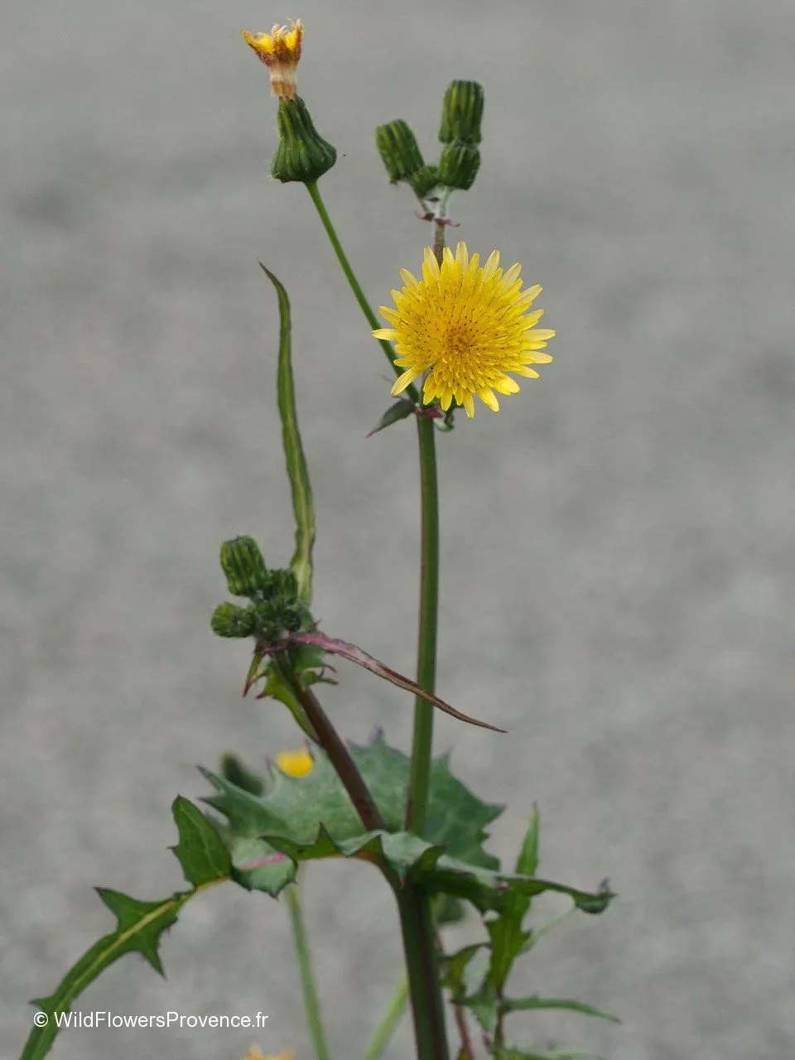
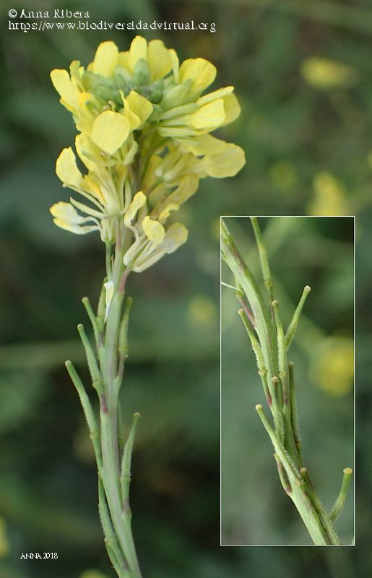
MUESTREO DE PLANTAS
Cardo
Sonchus
Nabillo
(Carduus thoermeri )
(Sonchus oleraceus )
(Hirschfeldia incana )
Hasta 4 plantas de cada especie

Slide 10
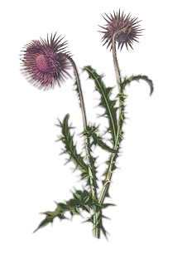
MUESTREO DE INSECTOS
Identificación y clasificación por gremio trófico
Abundancia de enemigos naturales y fitófagos
Frecuencia de asociación de cada especie con las plantas
Método 1
Método 2
Plantas < 40cm
Plantas > 40cm

Slide 11
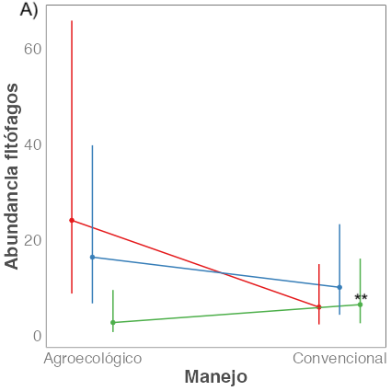
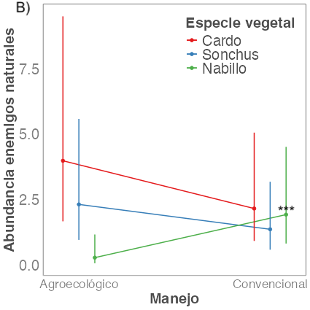
FITÓFAGOS Y ENEMIGOS NATURALES
Abundancia fitófagos vs Tipo de Manejo
Abundancia EN vs Tipo de Manejo
***
***
Agroecológico
Convencional
Agroecológico
Convencional

Slide 12
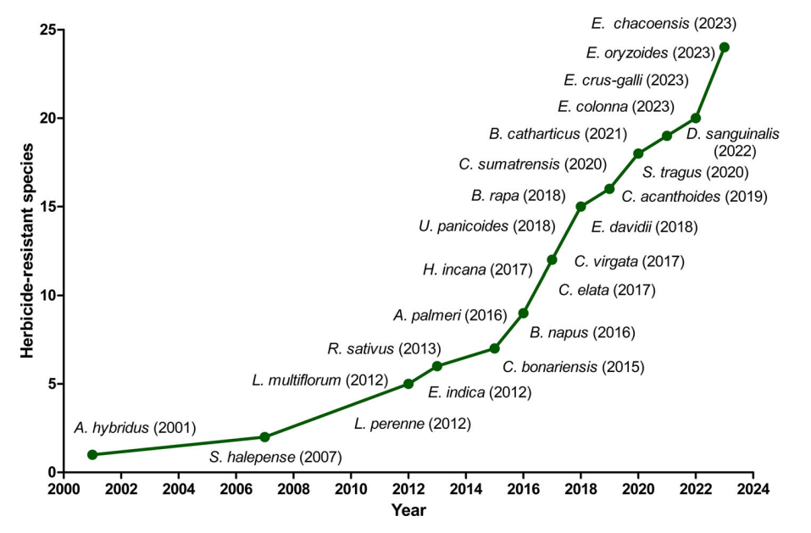
RESISTENCIA DE NABILLO A HERBICIDAS
Fuente: Oreja et al., 2024.

Slide 13
COMPOSICIÓN DE ESPECIES
Planta
Sonchus
Cardo
Nabillo
Insectos totales

Slide 14
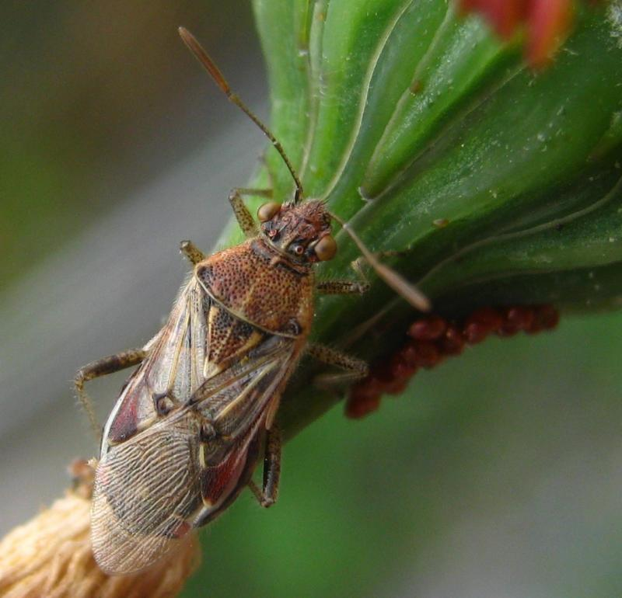
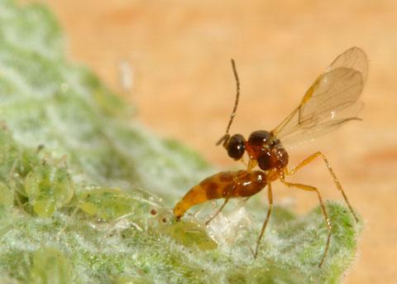
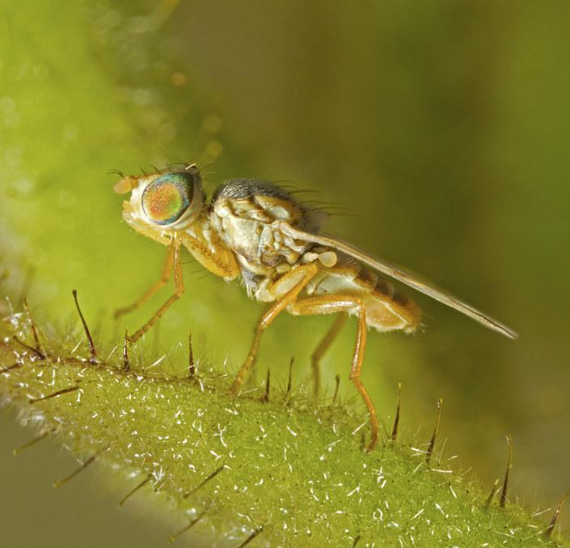
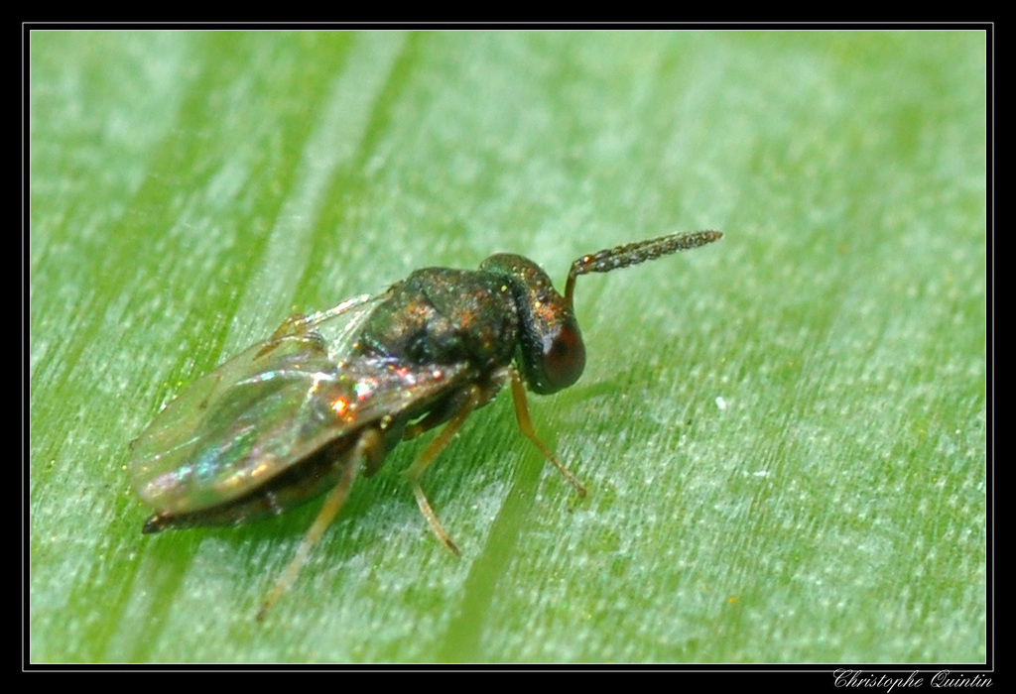
ENTOMOFAUNA ASOCIADA A SONCHUS
Fitófagos
Parasitoides
Liorhyssus hyalinus
Aphidiinae
Ensina sonchi
Pteromalidae

Slide 15
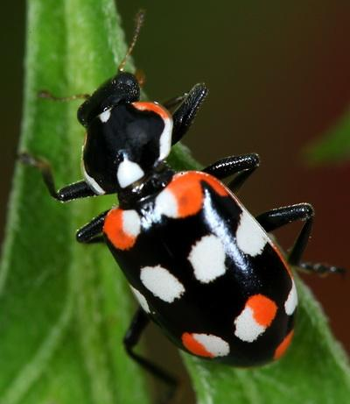
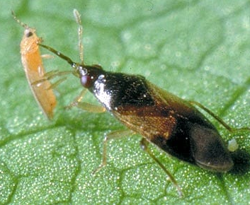
ENTOMOFAUNA ASOCIADA A CARDO
Fitófagos
Predadores
Hippodamia convergens
Sphinterophyta sp.
Eriopis connexa
Orius sp.

Slide 16
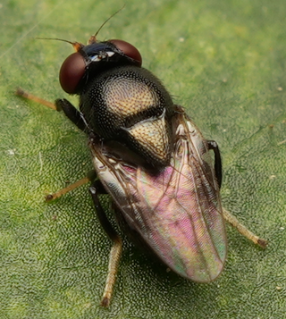
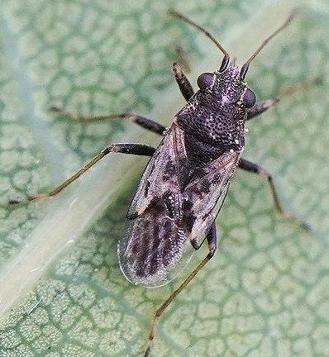
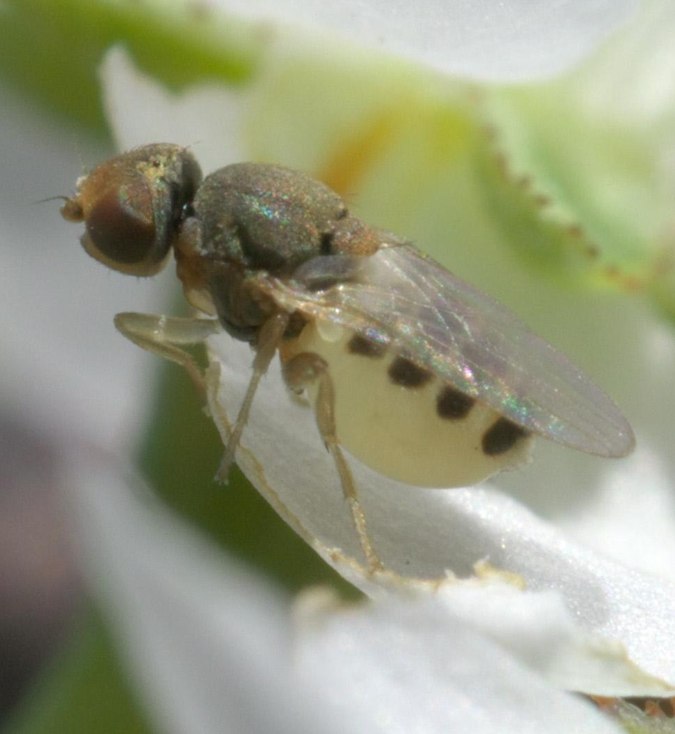
ENTOMOFAUNA ASOCIADA A NABILLO
Fitófagos
Predadores
Chloropidae
Nysius sp.
Eriopis connexa
Chloropidae

Slide 17
CONCLUSIÓN
Conjunto distintivo de insectos, independientemente del tipo de manejo
Recursos alimenticios particularmente en campos convencionales.
“Plantas trampa y banco”

Slide 18
¡MUCHAS GRACIAS!
carisnabarreta@imbiv.unc.edu.ar

Slide 19
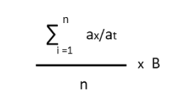
ANEXO
Frecuencia de asociación

